Slide 1
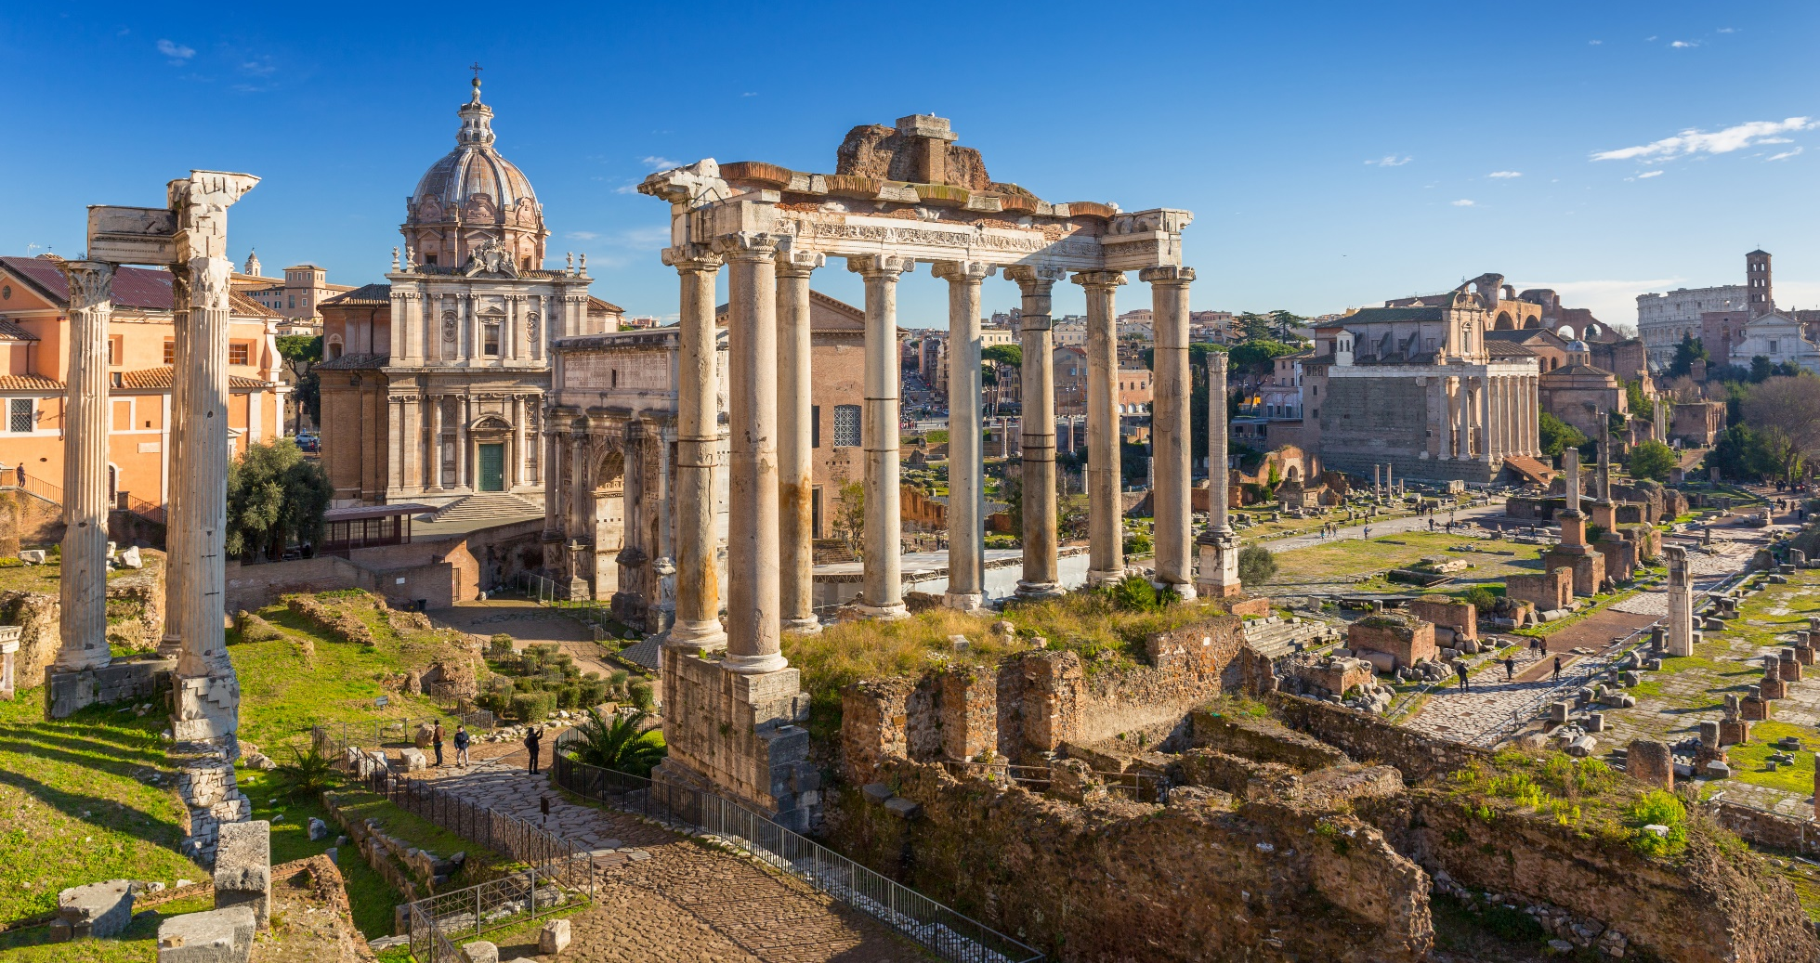
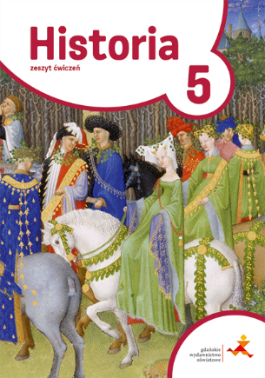
Osiągnięcia starożytnych Rzymian

Slide 2
Cele lekcji
  opowiesz o największych osiągnięciach starożytnych Rzymian
  wyjaśnisz, czym były łuki architektoniczne, amfiteatry, termy, akwedukty
  wyjaśnisz, jak Rzymianie budowali drogi
NACOBEZU
  przedstawisz rolę i znaczenie Forum Romanum
  wymienisz najważniejsze budowle stworzone przez starożytnych Rzymian
  zrozumiesz znaczenie rzymskiego prawa

Slide 3
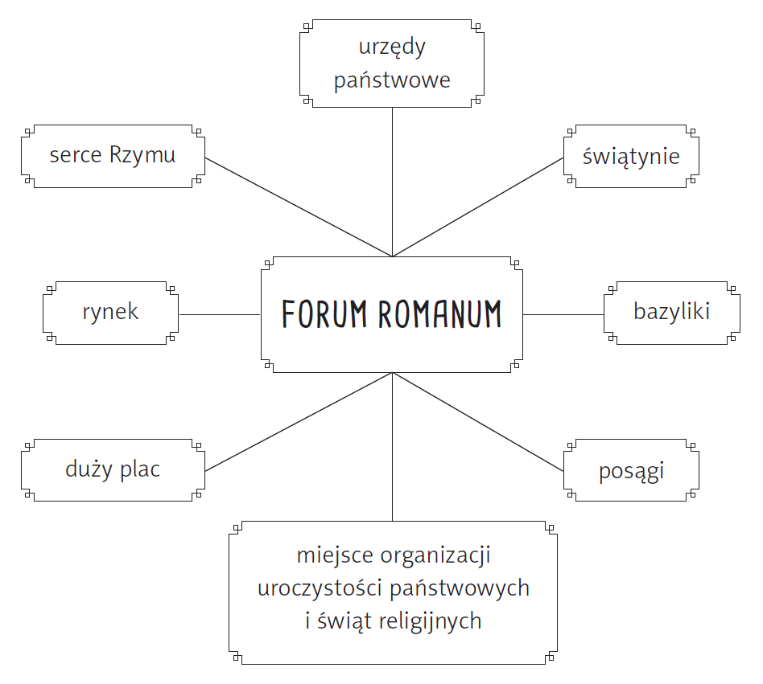
Forum Romanum

Slide 4
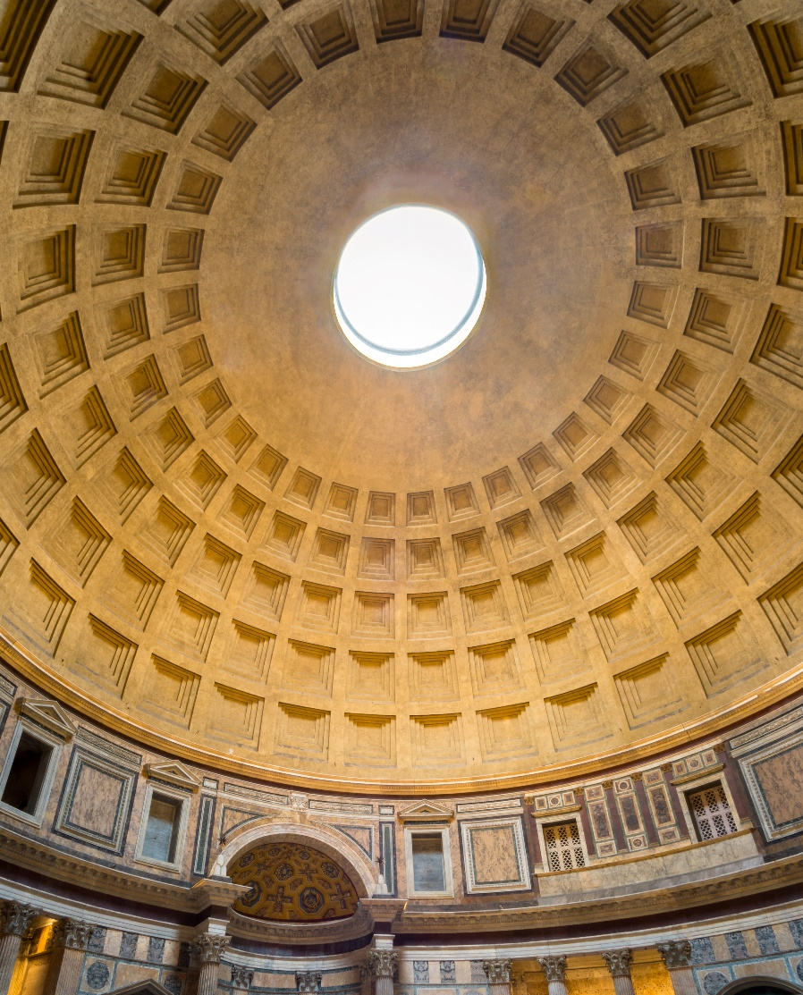
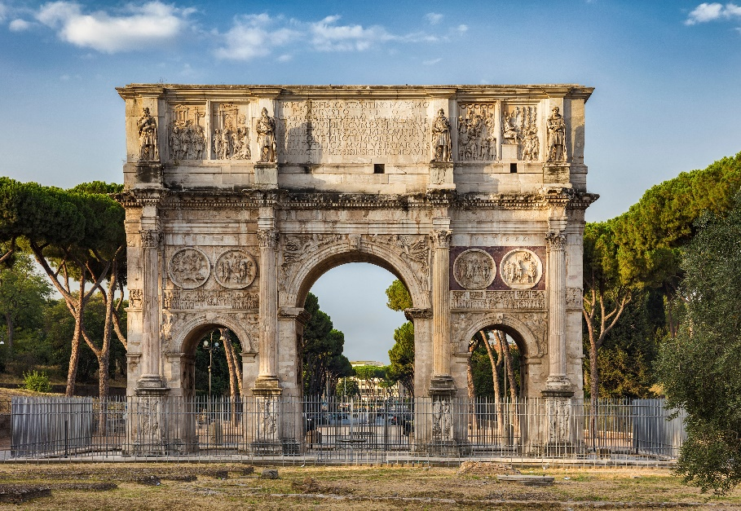
Osiągnięcia architektoniczne
  łuki architektoniczne
  bazyliki
  mosty
  termy
  amfiteatry
  akwedukty
  kopuły
  Panteon
  świątynia poświęcona wszystkim bogom
  łuki triumfalne
Panteon
Łuk Konstantyna Wielkiego

Slide 5
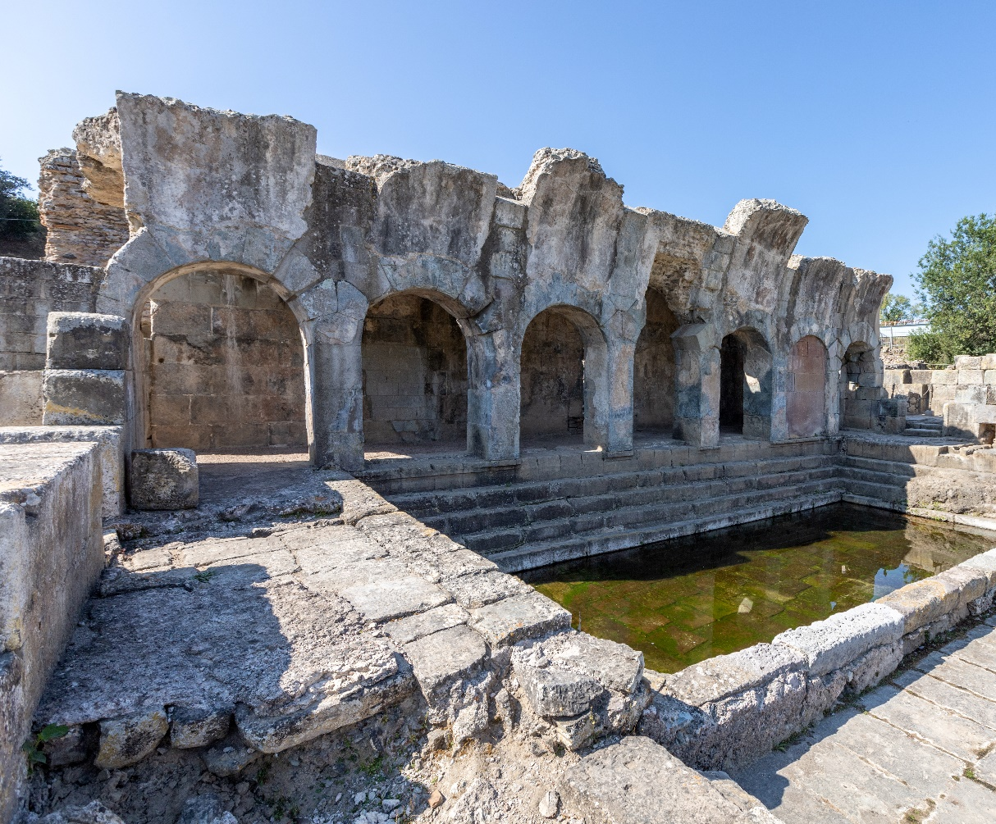
Termy
  obiekt sportowo-rekreacyjny
  baseny
  boiska
  sala gimnastyczna
  siłownia
  sale masażu
  biblioteka
  bufety
  miejsce spotkań towarzyskich
Ruiny rzymskich term w miejscowości Fordongianus we Włoszech

Slide 6
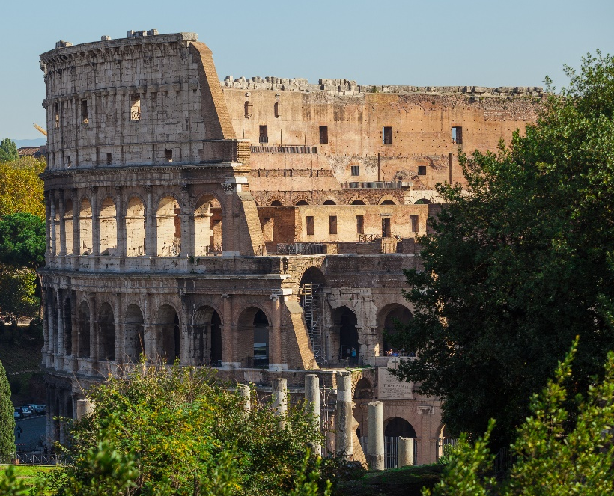
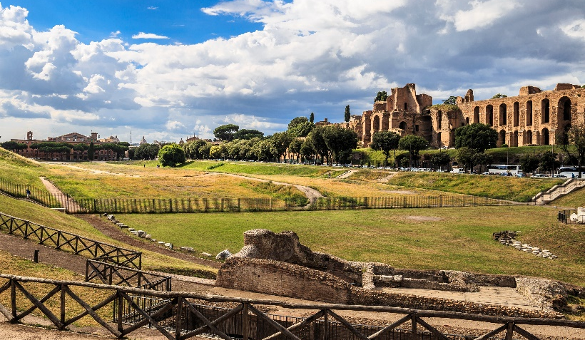
Amfiteatry i cyrki
  budowle służące rozrywce starożytnych Rzymian
  amfiteatry to owalne budowle z areną i rzędami siedzeń
  organizowano tam igrzyska
  pokazy walk gladiatorów
  walki zwierząt
  bitwy morskie
  najbardziej rozpoznawany amfiteatr to Koloseum (amfiteatr Flawiuszów)
Koloseum (amfiteatr Flawiuszów)
  cyrk to budowla przypominająca dzisiejszy stadion
  znajdował się tam tor wyścigowy dla rydwanów
  największy cyrk to Circus Maximus
  mieścił ok. 250 tys. widzów
Circus Maximus

Slide 7
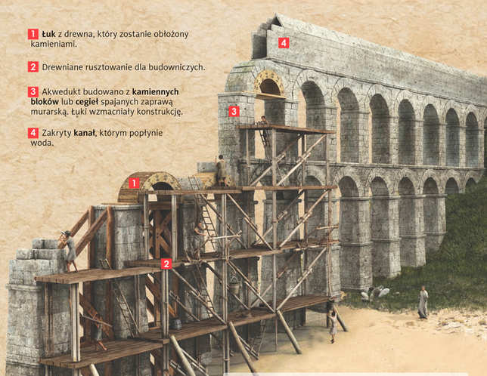
Akwedukty
  wodociągi dostarczające wodę do rzymskich miast
  większość budowana pod ziemią
  czasami jednak przybierały formę mostów
Przekrój rzymskiego akweduktu

Slide 8
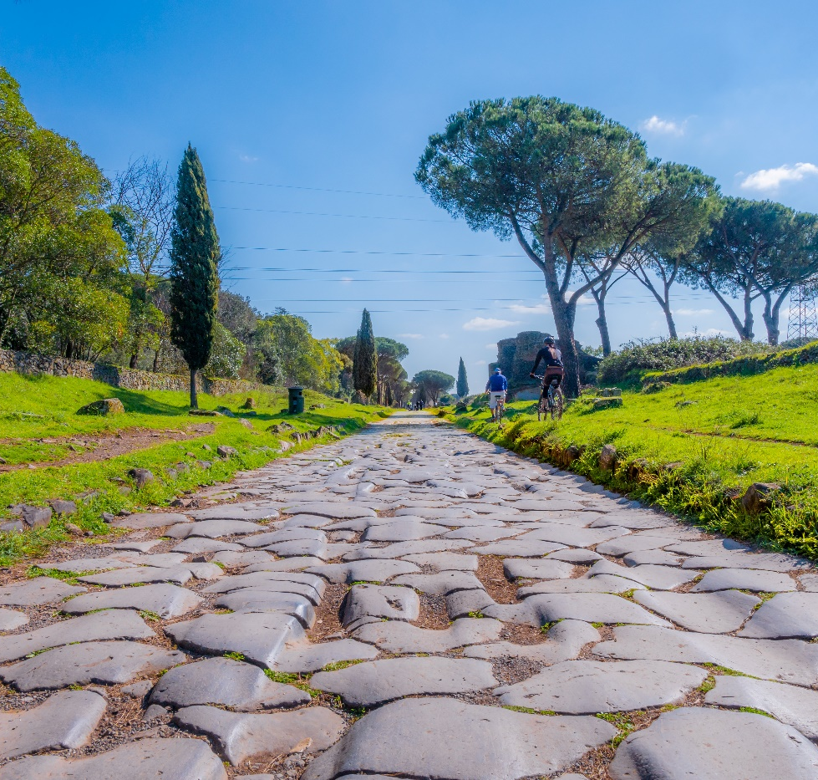
Drogi
  „wszystkie drogi prowadzą do Rzymu”
  system dróg liczył ok. 80 tys. kilometrów
  budowa dróg
  szlaki komunikacyjne
  służyły do szybkiego przemieszczania wojsk
Via Appia, jedna z najsłynniejszych dróg rzymskich

Slide 9
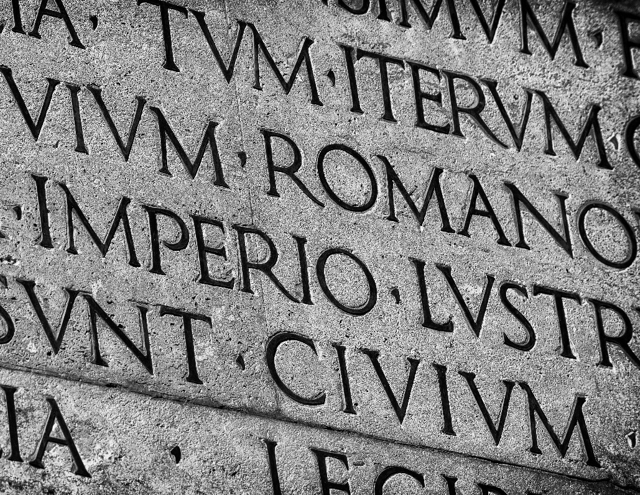
Prawo, literatura i język
  prawo rzymskie
  podstawa dzisiejszego prawa w wielu krajach
  na świecie
  prawo nie działa wstecz
  twarde prawo, ale prawo
  literatura rzymska
  Wergiliusz
  Eneida
  Horacy
  pieśni, satyry i listy
  „Nie wszystek umrę”
  Owidiusz
  wiersze miłosne
Inskrypcja po łacinie
  podstawa języków romańskich
  wiele słów pochodzenia łacińskiego jest obecnych w języku polskim
  łaciną wciąż posługują się Kościół katolicki, biolodzy i lekarze
  język Rzymian to łacina

